Slide 1
www.rotarystudent.se
Notes:
Hemsidan

Slide 2
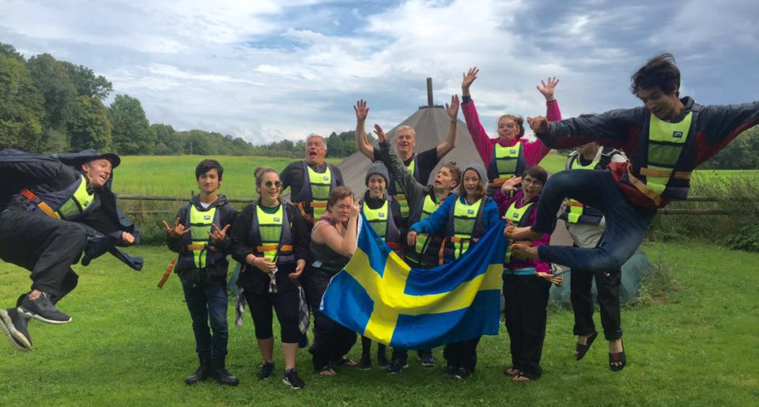
Vänner för livet
Kulturella upplevelser
Nya intryck
Förståelse för andras levnadsvillkor
Notes:
Som klubb, möjlighet att lära känna en ungdom från en annan kultur och ge studenten upplevelser för livet

Slide 3
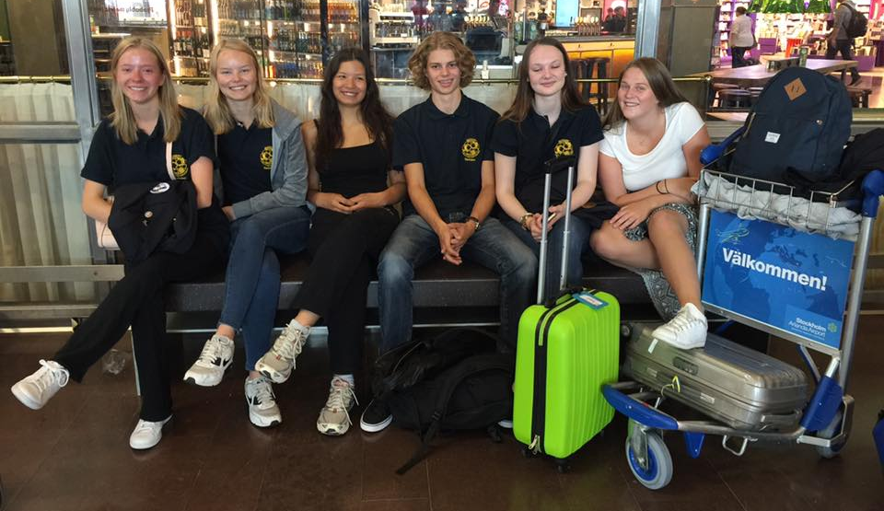
Trygghet
Frivilligt arbete - Alla kan söka
Flera familjer - Icke vinstgivade
Hjälp vid utresa - personlig omtanke
Rotarys nätverk - Bra försäkringsskydd
Notes:
Alla får information innan de reser iväg. Trygghet med rotarianer i sin närhet.

Slide 4
Uppförandekod: Vad man INTE får göra
”The four D”
Driving - Förbud mot att framföra motorfordon
Drugs - Förbud mot droger
Drinking - Förbud mot alkohol
Dating - Förbud mot dating.
Även om du fyller 18 år är det Rotarys regler som gäller
Notes:
Viktiga fakta 2 (sid 12) 4D-vad man inte får göra
På sidan 13 finns förutom 4D några andra Donts som är viktiga att tänka på bl.a.
Ha inte en överlägsen och ovänlig attityd
Förvänta dig inte att saker och ting ska vara som hemma Stäng inte dörren till ditt rum Tänk på vilket sätt du jämför Sverige med ditt värdland

Slide 5
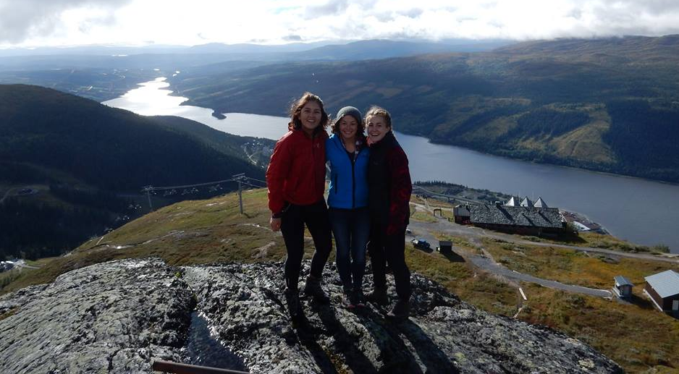
Utvecklande
Språkträning
Leva i familj
Miljöombyte
Fart och fläkt
Notes:
Växer som människa, med nya erfareneter och nytt självförtroende

Slide 6
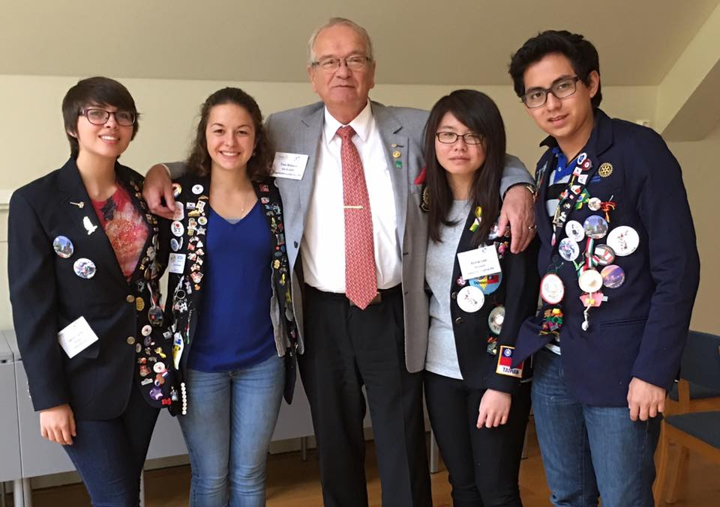
Vad säger ungdomarna?
● Du får bara ett år – en chans
● Åk med tomma väskor
● Ta med något svenskt
● Förlåt att jag skickar det här så sent, kanske kan jag skylla på att jag har så kul
Notes:
De kommer ofta tillbaka på besök. Långvarig kontakt med vänner och värdfamilj

Slide 7
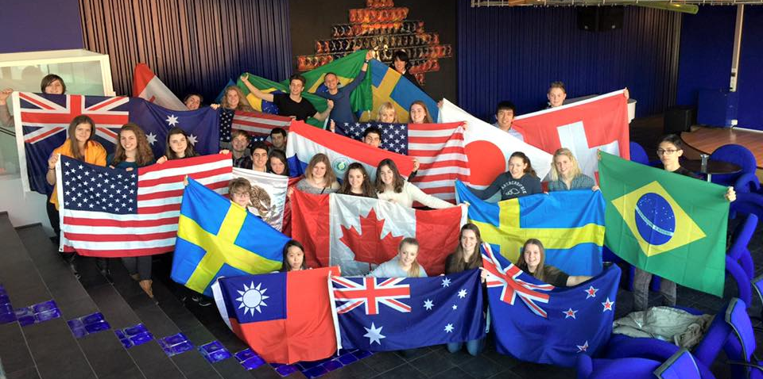
Varför?
”My dream is that every 17 year old could become an exchange student.
If the world could achieve this, there would be no more wars”
Carl Wilhelm Stenhammar -Fd Rotary Internationals världspresident
Notes:
Ökad förståelse för våra olikheter

Slide 8
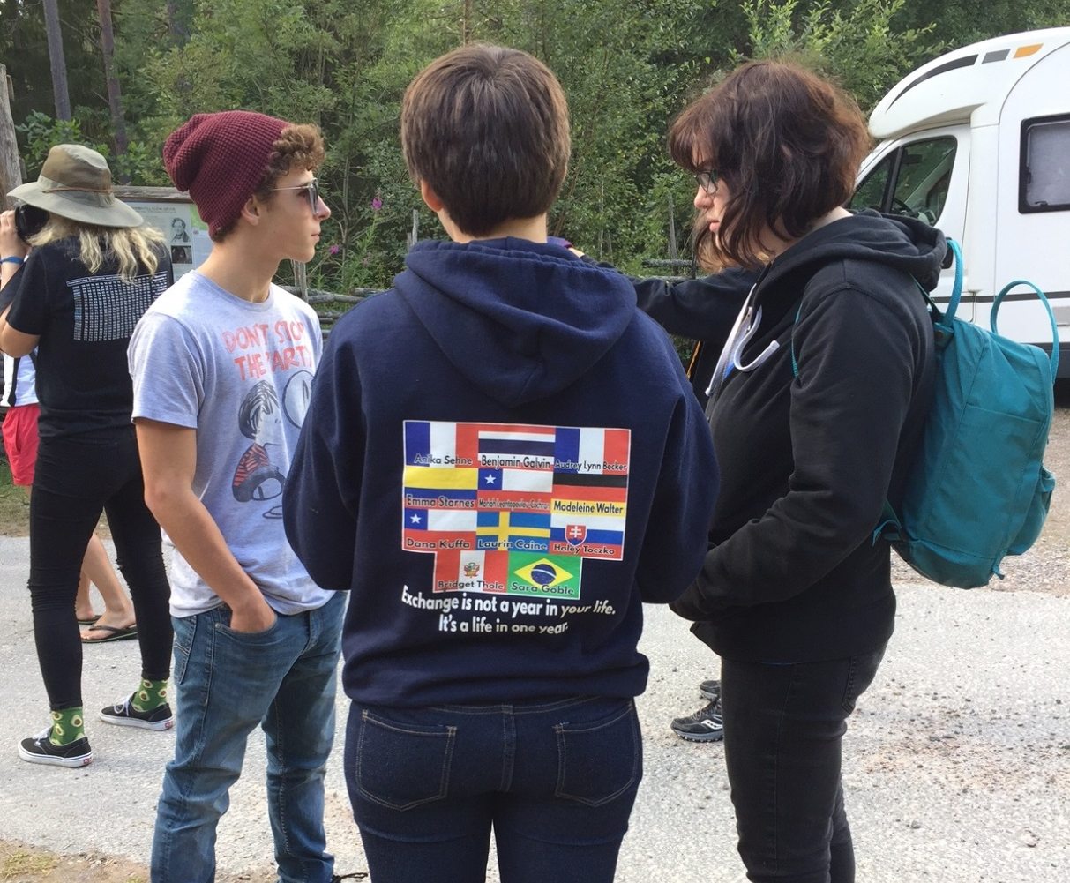
Ettårsutbyte 15-17år
Registreringsavg. 600kr
Programavgift: 48.600 kr eller 38.600 kr
Administration, försäkring, kavaj, väska plus annan utrustning
Belgien
Frankrike
Italien
Schweiz
Spanien
Tyskland
Österrike
Australien
Brasilien
Indien
Japan
Mexiko
Nya Zeeland
Sydkorea
Sydafrika
Taiwan
USA/Kanada
Krav för att söka:
God hälsa
Rätt ålder 15-17 år
Vara värdfamilj
Föräldrars medgivande
Motiverad
Inget krav på medlemskap i Rotary
Notes:
Dyrare att resa till de fetmarkerade länderna Ettårsutbytet Studieuppehåll efter 9:an, 1:an eller ev. 2:an Ansökan i oktober för läsåret 2018/2019 Kostnad ca 38 000 kr eller ca 48 000 kr plus resan Kapacitet för ca 120 utresande från Sverige (ca 65 utresande från Sverige 2017/2018) Alla som söker får åka

Slide 9
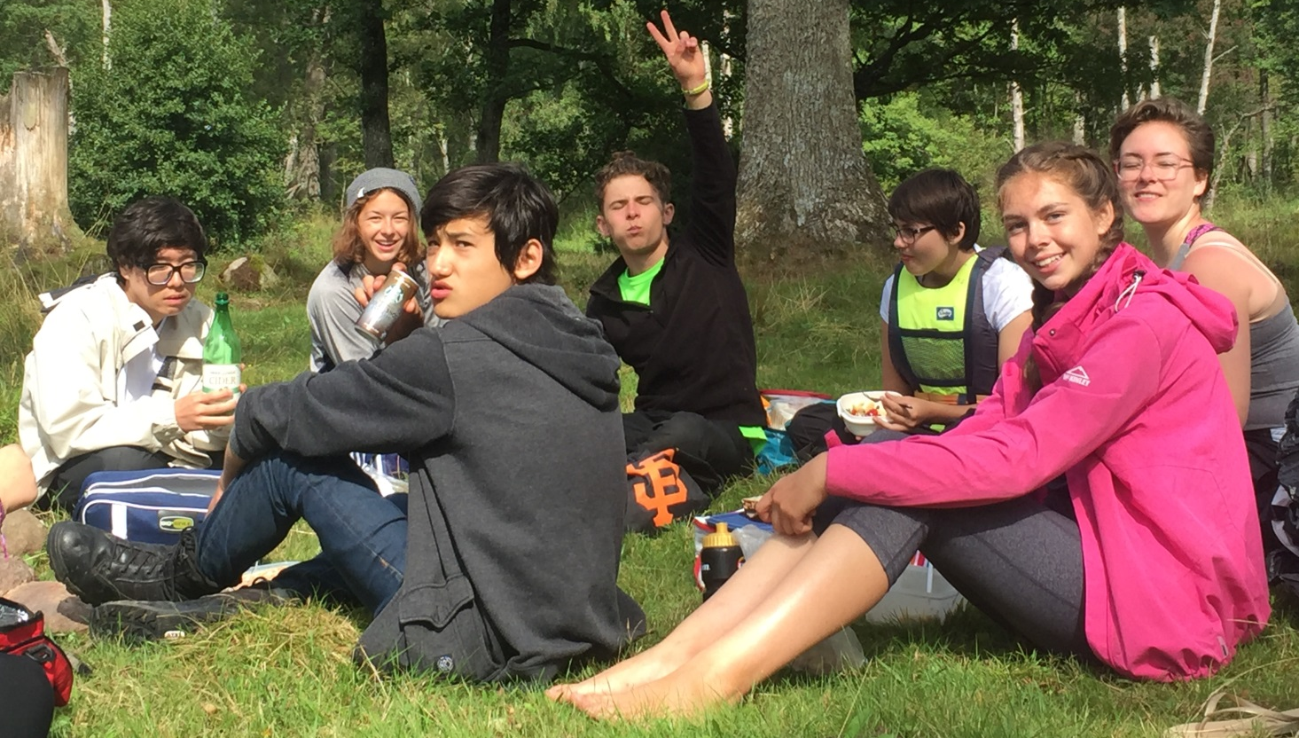
Sommarutbyte - språkresa 15-18 år
Rotarys sommarutbyte, för dig som är utåtriktad och flexibel
och vill åka till ett annat land under några sommarveckor.
Vi matchar ihop dig med en utbytesstudent i något av våra utbytesländer. Ni bor lika länge hos varandra. Du får genom värdfamiljen uppleva en ny kultur, träffa nya vänner och träna språk
Ansökan senast den 31 december
Försäkring ingår i
Avgiften
Rotaryklubb godkänner utbytet
Inget krav på medlemskap i Rotary
Alternativ om du vill prova på en kortare tid
Notes:
Byte familj till familj. Några veckor hos varandra Sommarutbyte- ”språkresa med utbyte”
efter (8:an) ,9:an, 1:an eller 2:an Ansökan senast den 31 december 2017 för sommaren 2018 Kostnad ca 4100 kr plus resan

Slide 10
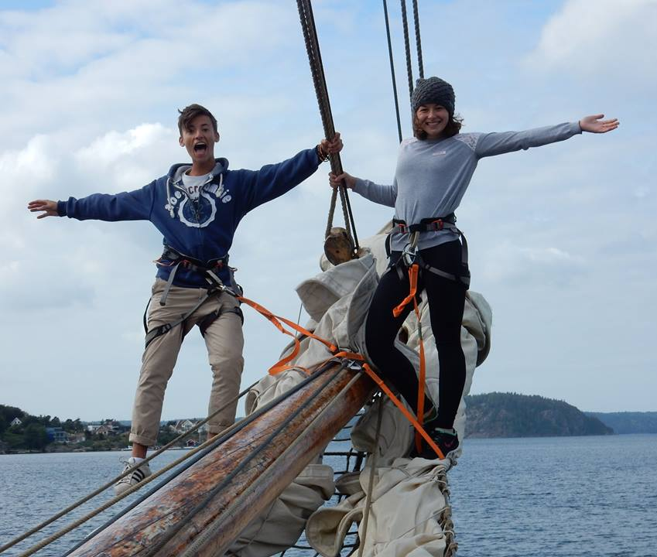
Läger - Fartfyllda dagar - 15-24år
Rotarys läger i Europa med ungdomar i din egen ålder,
alla från olika länder. Du behöver vara utåtriktad och villig att bjuda på dig själv, och prata engelska någorlunda obehindrat. Du kan välja bland ett 40-tal läger med olika teman som t.ex. musik, sport, kultur..
Ansökan senast 15 januari Inget krav på medlemskap i Rotary
Notes:
Läger med olika teman. Sammanställs under januari-mars. 1-3 veckor. Man bor i rotaryfamiljer, vandrarhem, skolor mm
Läger 40-tal läger i olika länder med teman som t.ex. musik, sport, kultur. Ålder: 15-24 år Ansökan ansökan 15 nov-15 jan sommaren 2018 Kostnad ca 1000 kr plus resan

Slide 11
Georgiastipendiet 18-24år
Studera på College i Georgia, USA under ett år
Utländska studenter tilldelas stipendier årligen sedan 1946,
sponsrade av Rotaryklubbarna i Georgia, USA. Stipendierna omfattar
terminsavgifter, läromedel, kost och logi på campus samt ett mindre omkostnadsbidrag.
Ta chansen att studera ett år i USA, och få ett oslagbart internationellt nätverk som du har nytta av hela livet.
Vilka kan söka?
Vara lägst 18 och högst 24 år när studieåret börjar 1 augusti (inget undantag!).
Sökande får inte vara gift eller förlovad, och får heller inte tidigare ha studerat i USA mer än högst fyra månader. Goda studieresultat från gymnasiet krävs för att komma ifråga.
Rotaryklubbens uppgift.
Den som söker skall rekommenderas av en Rotaryklubb.
Klubben tar inget ekonomiskt ansvar men skall efter intervju intyga att sökanden är "a person of high ideals, good moral character, superior academic ability, outstanding leadership qualities, and will represent to the Rotarians of the State of Georgia the ideals of Rotary".
Du ansöker senast den 15 augusti.
Notes:
80-tal platser varje år. Terminsavgifter, Läromedel. Kost & Logi på campus. Mindre omkostnadsbidrag. Ska rekommenderas av Rotaryklubb. Studera på college i Georgia, USA under ett år!
Efter gymnasiet Ansökan senast 15 augusti året före
Terminsavgifter, läromedel, kost och logi på campus samt ett mindre omkostnadsbidrag. Klubbarna i Georgia som betalar

